Slide 1
TECHNICAL DEFENSE
基于 Agent Runtime 思想的企业知识库智能客服系统工程化实践
王文慧
华为 AI 应用开发 · 技术面试
Agent
Runtime
Agent Runtime
Nanobot 源码拆解
MCP / Tool Router
AI Coding Agent
工程化落地
答辩主线
以 Agent Runtime 的可控执行闭环为切入，说明开源项目 Nanobot 的架构拆解、Java 多 Agent + RAG企业知识库智能客服系统的工程实现的本地实现，以及 AI 应用工程化落地能力。
华为AI应用开发技术答辩 · 01

Slide 2
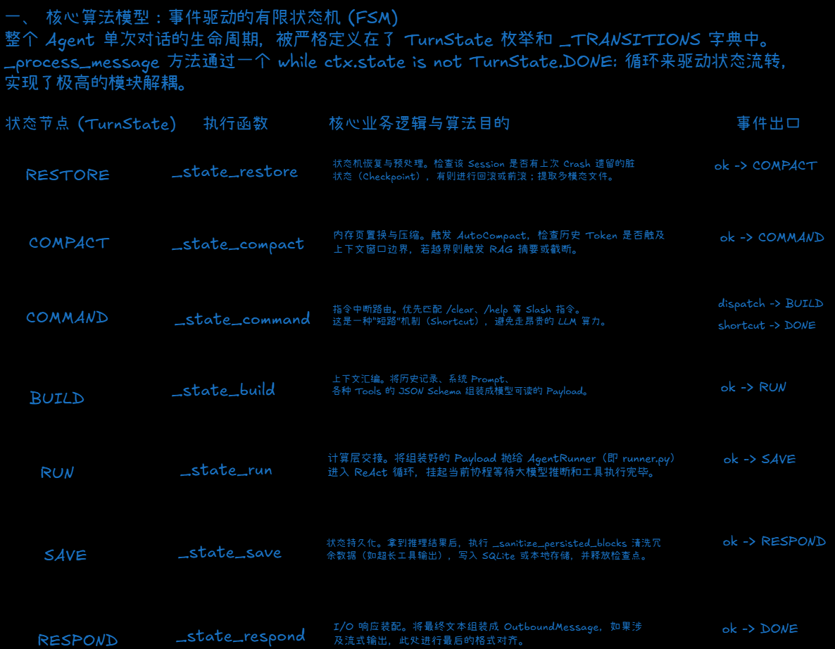
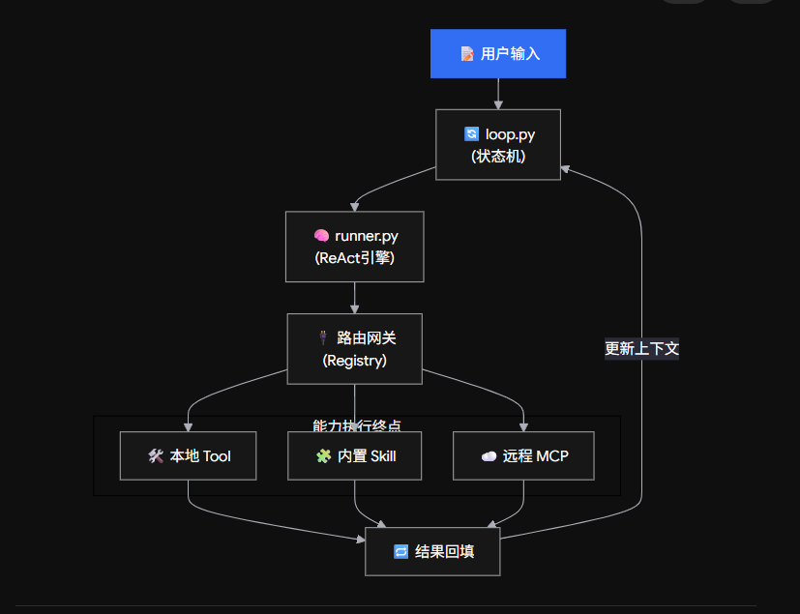
ENTRY POINT
Agent Runtime 的核心是可控执行闭环
状态机入口
loop.py 负责生命周期调度和上下文更新。
ReAct 执行引擎
runner.py 负责推理、工具选择、Observation 回填。
能力路由网关
Registry 将本地 Tool、内置 Skill、远程 MCP 统一暴露。
结果回填闭环
工具结果进入上下文，驱动下一轮决策或最终输出。
华为AI应用开发技术答辩 · 02

Slide 3
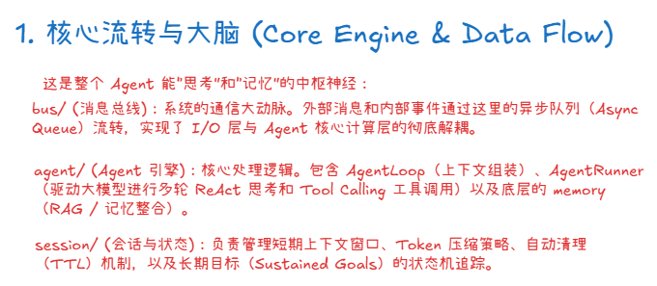
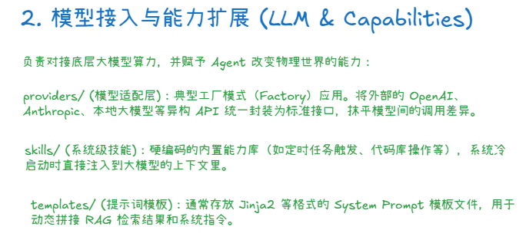
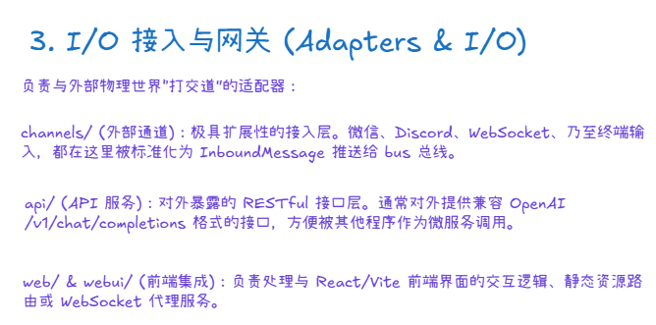
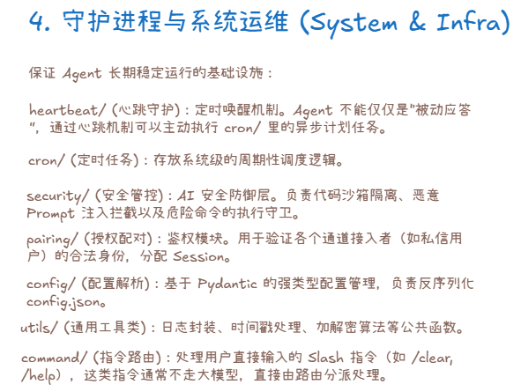
STRUCTURE
答辩结构：架构观察 -> 源码拆解 -> 自研验证 -> 工程落地
入口与引导程序 (Entrypoints)
cli/ & cli_apps/：命令行解析逻辑（如基于 Click 或 Typer），提供 nanobot start 等命令。
nanobot.py & __main__.py & __init__.py：标准的 Python 包暴露点，使整个项目可以直接通过 python -m nanobot 启动，或作为 SDK 被第三方 Python 脚本 import 引用。
架构观察
源码拆解
自研验证
工程落地
从 Agent Runtime 闭环识别状态机、执行引擎、能力路由、上下文回填。
以 HKUDS/nanobot 为对象，分析轻量级 Agent Runtime 的模块边界。
以 Java Agent 原型验证状态机、上下文、工具路由和执行闭环。
回到 AI 应用开发：模型服务、工具权限、失败恢复、验证和交付。
01
02
03
04
华为AI应用开发技术答辩 · 03

Slide 4
ARCHITECTURE MAPPING
从 Nanobot Runtime 思想到企业知识库智能客服系统
状态机调度
loop / AgentLoop
CustomerServiceAgentStateMachine
用 AgentState 控制 RECEIVED 到 COMPLETED
执行引擎
Runner / ReAct
KnowledgeCustomerService.chat()
串起 Memory、Agent、RAG、Prompt、Audit
能力网关
Tool / Skill / MCP
ToolRouter + VectorStore + PromptAnswerGenerator
Tool 已实现；Skill 落为 Prompt 策略；MCP 以 Adapter 预留
上下文记忆
Memory / Compression
ConversationSessionState + Redis
保存 summary、activeIntent、status、turns
结果治理
Observation / Respond
trace + MySQL QA log + feedback
记录来源、置信度、Prompt 策略和反馈
过渡逻辑：Nanobot 提供 Runtime 闭环思想，本项目把它落到企业知识库问答的工程链路。
华为AI应用开发技术答辩 · 04

Slide 5
MULTI AGENT CODE
多 Agent 状态机：把复杂问答拆成可观察代码步骤
IntentRecognitionAgent
KnowledgeRetrievalAgent
AnswerGenerationAgent
输入：resolvedQuestion + conversation
输出：IntentResult
处理：识别售后 / 知识问答 / 连续追问
→
调用：KnowledgeRepository.search()
参数：query、intentName、topK=3
结果写入：AgentContext.retrievedChunks
→
构造：GroundedPrompt
执行：evidence-only / Qwen 生成
治理：低置信度进入受控回答策略
状态流转
RECEIVED
→
INTENT_RECOGNIZED
→
KNOWLEDGE_RETRIEVED
→
ANSWER_GENERATED
→
COMPLETED
核心实现
trace / 多 Agent 可观测链路
CustomerServiceAgentStateMachine 使用 EnumMap<AgentState, Agent> 保存状态到 Agent 的映射；run() 方法用 while 循环推动状态前进。
request_received -> memory_initialized
intent_recognized -> knowledge_retrieved
grounded_prompt_built -> prompt_policy:evidence_only
answer_generated -> qa_log_written
多 Agent 不是为了堆概念，而是让意图、检索、生成、治理各自可替换、可追踪、可优化。
华为AI应用开发技术答辩 · 05

Slide 6
RAG PIPELINE
RAG / Milvus：真实文档入库后完成 TopK 语义召回
离线入库
真实 Markdown
→
Chunk 切分
→
Embedding
→
Milvus upsert
DocumentUploadChecks
真实技术文档入库
DocumentChunker
UTF-8 字节安全
EmbeddingModel
Hashing / Qwen 适配器
VectorStore.upsert
chunk + metadata
在线召回
用户问题
→
向量检索
→
证据片段
→
受控生成
resolveQuestion()
Milvus TopK
intent filter
documentId + score
KnowledgeChunk
GroundedPrompt
source ids
真实文档上传 + Milvus 验证
真实工程问题
uploadedDocumentId=DOC-UPLOAD-NANOBOT-GUIDE
chunkCount=85
confidence=0.8164966
sources=[DOC-UPLOAD-NANOBOT-GUIDE]
中文 Markdown 入 Milvus 时遇到 VARCHAR UTF-8 字节长度限制；已在 DocumentChunker 补充字节级安全切分，避免中文 / 英文 / Markdown 混排文档写入失败。
知识不是写死在答案里，而是经过入库、向量召回、证据约束后再生成。
华为AI应用开发技术答辩 · 06

Slide 7
MEMORY & GOVERNANCE
Redis 记忆、Prompt 约束与 MySQL 审计形成结果治理
Redis 多轮记忆
Prompt 内置 Skill
MySQL 审计
质量闭环
key: customer-service:conversation:<sessionId>
保存 summary、activeIntent、status、turns
支持连续追问和会话状态恢复
PromptTemplateBuilder
注入 evidence block、source ids、confidence gate
约束模型只能基于证据回答
MyBatisPlusKnowledgeAuditRepository
管理文档元数据、QA 日志、用户反馈
用于问题追踪和效果复盘
trace 记录每一步决策
低置信度受控回答
反馈定位知识缺口和策略问题
Docker Redis 多轮追问验证
Docker MySQL 审计验证
followUpTrace=[..., memory_loaded, follow_up_resolved, ...]
persistedStatus=ACTIVE
activeIntent=after_sales
turnCount=2
documentCount=3
qaLogCount=1
feedbackCount=1
sources=[DOC-001]
上下文压缩边界
当前实现是轻量摘要式压缩：summary 只用于追问消解和 activeIntent 延续，不作为事实来源；事实依据仍然必须来自 RAG 召回的 evidence block。
治理链路让系统不只“能回答”，还能够解释依据、追踪问题、持续迭代。
华为AI应用开发技术答辩 · 07

Slide 8
CLOSED LOOP
工程闭环验证：从源码拆解到可运行 AI 应用链路
用户问题
→
记忆加载
→
状态机
→
知识召回
→
受控生成
→
日志反馈
ChatRequest
Redis summary / intent
Multi Agent orchestration
Milvus TopK evidence
GroundedPrompt / Qwen
MySQL QA log / feedback
已打通验证
Milvus RAG
Redis Memory
MySQL Audit
Qwen Chat
真实文档入库 85 chunks
TopK 命中上传文档
confidence=0.816
同 session 两轮追问
activeIntent=after_sales
turnCount=2
documentCount=3
qaLogCount=1
feedbackCount=1
OpenAI-compatible adapter
trace: llm_evidence_only
model: qwen3.7-plus
项目收束
这个系统不是简单调用大模型，而是把模型放进可调度、可检索、可记忆、可约束、可审计的工程链路里；从 Nanobot 式 Runtime 闭环出发，最终落到企业知识库智能问答这一类 AI 应用场景。
华为AI应用开发技术答辩 · 08

Slide 9
ENGINEERING FIT
AI 应用开发的核心能力是把模型放进可靠系统
架构理解
源码拆解
自研验证
从 Agent Runtime 闭环理解状态机、执行引擎、能力路由和上下文回填。
通过 Nanobot 理解轻量级 Runtime 的主路径与扩展点。
通过 Java Agent 原型验证多 Agent 状态流转、工具路由、上下文管理与验证闭环。
岗位匹配总结
面向华为 AI 应用开发，工程价值不止在于模型调用，而在于把模型能力、工具系统、业务接口、状态管理和验证机制组织成可上线、可追踪、可迭代的系统。
谢谢，欢迎老师提问。
华为AI应用开发技术答辩 · 09

